Slide 1
Paul Celan

Slide 2
(Da Di soglia in soglia)

Slide 3
(Da Di soglia in soglia)

Slide 4
(Da Di soglia in soglia)

Slide 5
(Da Di soglia in soglia)

Slide 6
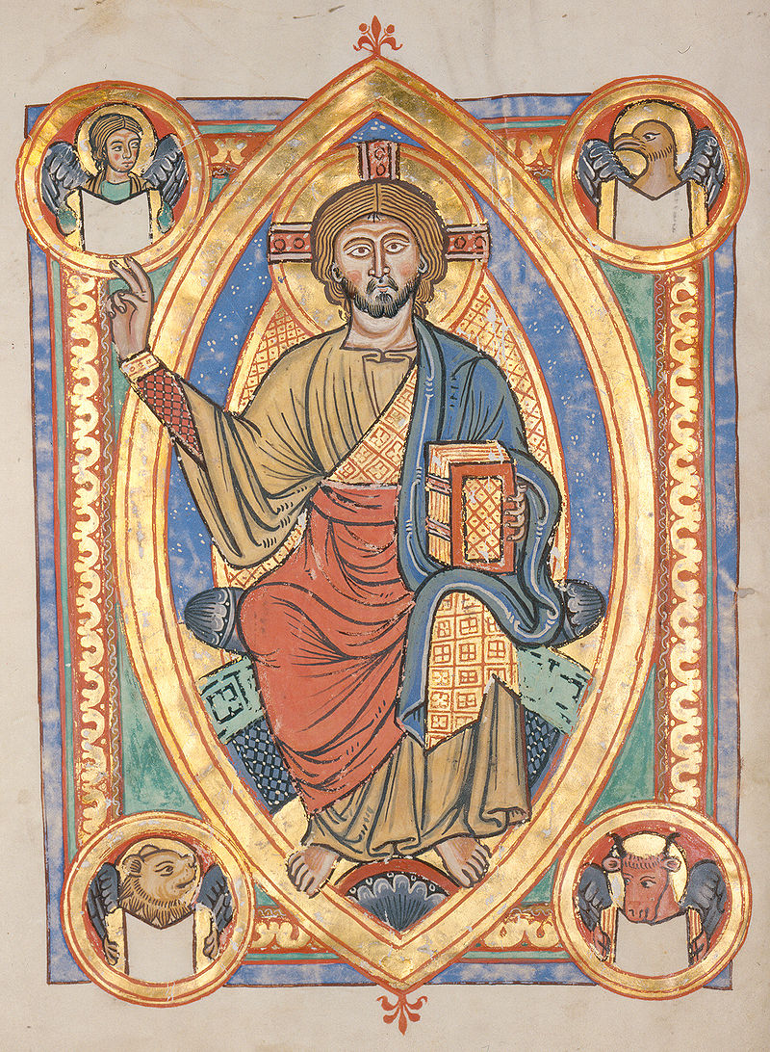

Slide 7
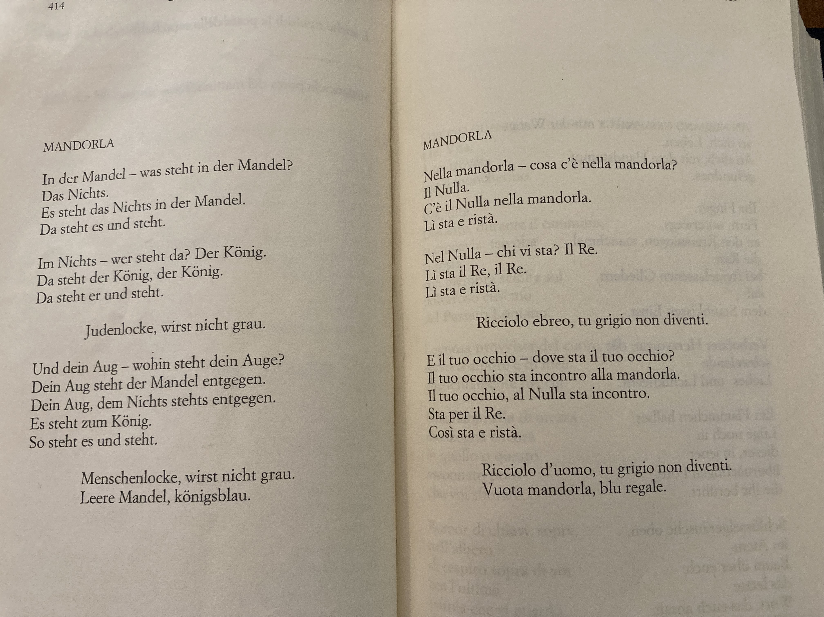
(da La rosa di Nessuno)

